Slide 1

Definir una visión inicial del Producto en forma ágil
Elaboración del Cubo
Docente Instructor : Christian Lazcano - ch.lazcano@profesor.duoc.cl

Slide 2
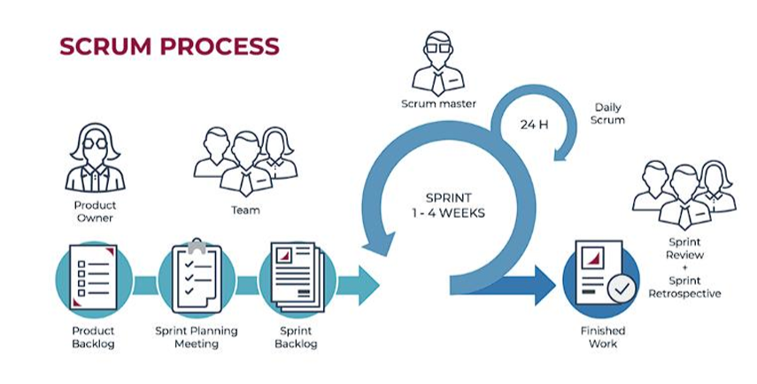
Docente Instructor : Christian Lazcano - ch.lazcano@profesor.duoc.cl

Slide 3

Definir una visión inicial del Producto inicial
¿Cómo lo harías?
Docente Instructor : Christian Lazcano - ch.lazcano@profesor.duoc.cl

Slide 4
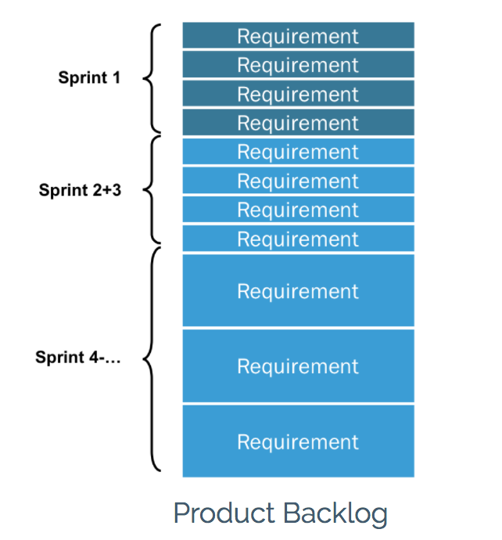
Definir una visión inicial del Producto inicial
¿Cómo ordenarías el product backlog?
Docente Instructor : Christian Lazcano - ch.lazcano@profesor.duoc.cl

Slide 5
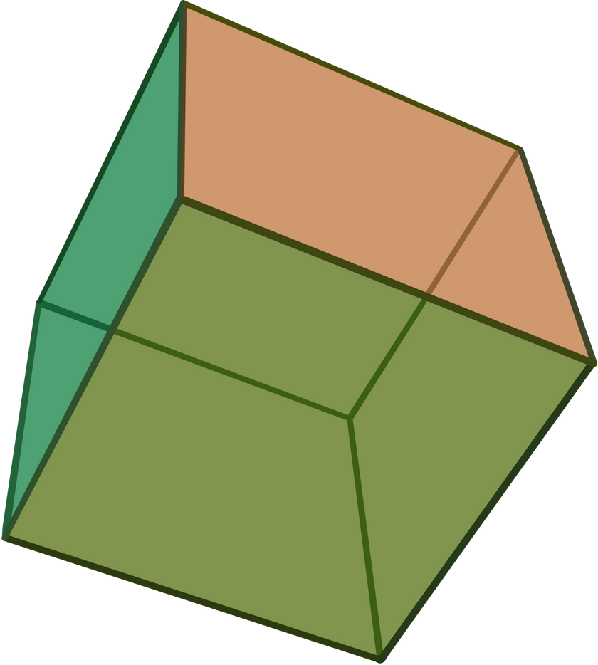
Introducción
En ésta primera parte del taller reconoceremos como definir una Visión Inicial del Producto en Base a Requerimientos de Alto nivel.
Finalidad
En Base a dicha Visión definiremos Los Principales Componentes y/o Épicas.
Elaboraremos nuestro Product backlog en nuestro primer tablero en trello enforma temprana y adaptativa.
Proyectaremos los requerimientos de alto nivel y definiremos la Visión inicial del producto llamada para esta experiencia LA DEFINICIÓN DEL CUBO
EN 6 PASOS...

Slide 6


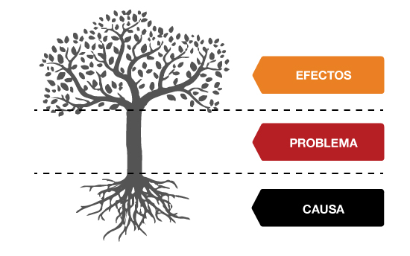

Problema
Efectos
Desmotivacion, pérdida de autoestima y dificultad de formar hábitos duraderos.
Problema
No lograr mantener el hábito por falta de motivación o organización de tiempo.
Causas
El deseo de intentar mantener un hábito en algún área de interés.

Slide 7





Definiremos la principal necesidad a Resolver
Definir propósito y el Insight
Necesidad Principal:
Crear y mantener hábitos duraderos
Necesidades secundarias:
Motivacion visual (Graficos), recordatorios personalizados.
Tipo de solución:
Aplicación móvil con IA y los datos del usuarios para dar sugerencias y dashboard personalizado del progreso

Slide 8

01
Gestionar Hábitos personalizados.
02
Notificaciones.
Qué hace el sistema
03
Dashboards del progreso usuario.
04
IA para ofrecer sugerencias.
LEVEL
UP

Slide 9

LEVEL
MI APP
UP
DESCRIPCIÓN DEL PRODUCTO
¿Qué es?
“MyKeiko” es el nombre de nuestra aplicación móvil para ayudar a personas a crear y mantener hábitos personalizados.
¿Qué funcionalidades debe poseer?
Registro de habitos, notificaciones, dashboard de progreso, sugerencias de IA, temporizador metodo Pomodoro.
¿Para quienes?
Para jóvenes y adultos que deseen mejorar su bienestar y productividad en algún área de sus vidas.

Slide 10
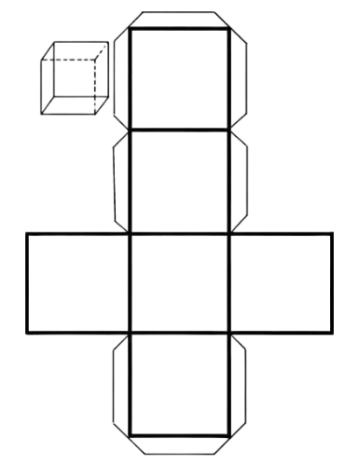
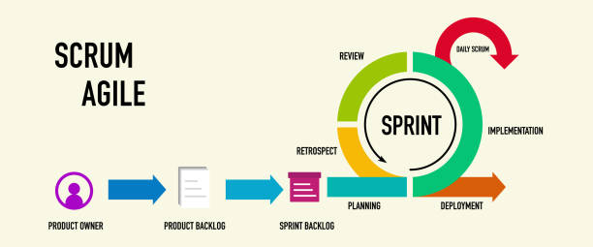
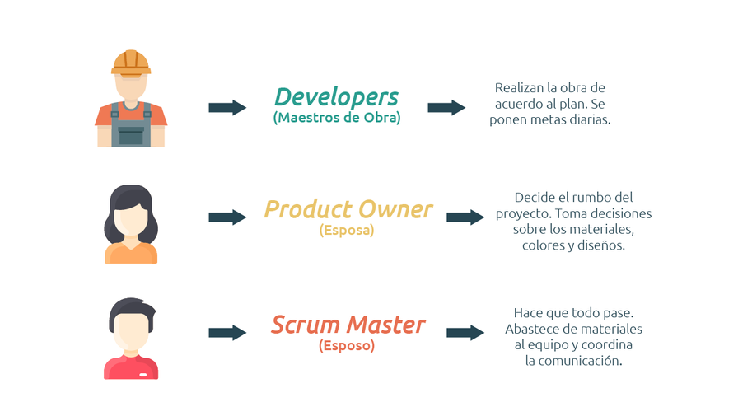
LEVEL
MI APP
COMPONENT
PASAR A AGILE

Slide 11

LEVEL
MI APP
COMPONENT
01
Registrar y seguir hábitos del usuario.
02
Recordatorio en forma de notificación de hábitos pendientes.
REQ. ALTO NIVEL =ÉPICAS
03
Dashboard con gráficos visuales que muestren el progreso del usuario.
04
Sugerencias realizadas por IA en base a los datos registrados del usuario.
LEVEL
Definir EPICAS
UP

Slide 12
LEVEL
MI APP
COMPONENT
01
Gestión de hábitos personalizados:
Componente: Registrar, modificar y eliminar hábitos.
A
02
Notificaciones:
Componente: Enviar recordatorios y notificaciones.
REQ. ALTO NIVEL =ÉPICAS
B
03
Dashboard de progreso:
Componente: Mostrar avance a traves de graficos. Grafico de linea/circular/barra, avance dia/semanal/anual
E
C
F
04
IA para ofrecer sugerencias
Componente: OpenAI, algortimo de IA, base de datos con hábitos.
D
LEVEL
Definir componentes
UP

Slide 13
Definición de Actores:
Actores del negocio:
Usuarios,
Roles del sistema:
Usuario Free: Persona que utiliza la aplicación sin suscripción
Usuario Premium: Persona que utiliza la aplicación y tiene suscripción
Administrador: Administra las funcionalidades internas de la app

Slide 14
LEVEL
MI APP
COMPONENT
01
EPICA 1
A
A1-xxxx
A2-xxxx
A3-xxxx
A4-xxxx
02
EPICA 2
REQ. ALTO NIVEL =ÉPICAS
Debemos definir un
nombre de componente
Funcional que cubra cada
ÉPICA
B
B1-xxxx
B2-xxxx
B3-xxxx
03
EPICA 3
E
C
F
04
EPICA 4
D
LEVEL
Definir ARTEFACTOS X componentes
UP

Slide 15
Historias de Usuario X EPICAS:
H1 Gestion de Hábitos
Como Usuario
Quiero Registrar mis hábitos
Para seguir mi progreso diario.
H2 Notificaciones
Como Usuario
Quiero Recibir recordatorios como notificaciones
Para No olvidar realizar mis hábitos.
H3 Dashboard de progreso usuario
Como Usuario
Quiero Visualizar mi progreso en gráficos
Para Ver mi avance a lo largo del tiempo.
H4 IA para ofrecer sugerencias
Como Usuario
Quiero Recibir sugerencias de hábitos basados en mi progreso
Para mejorar mis resultados.

Slide 16

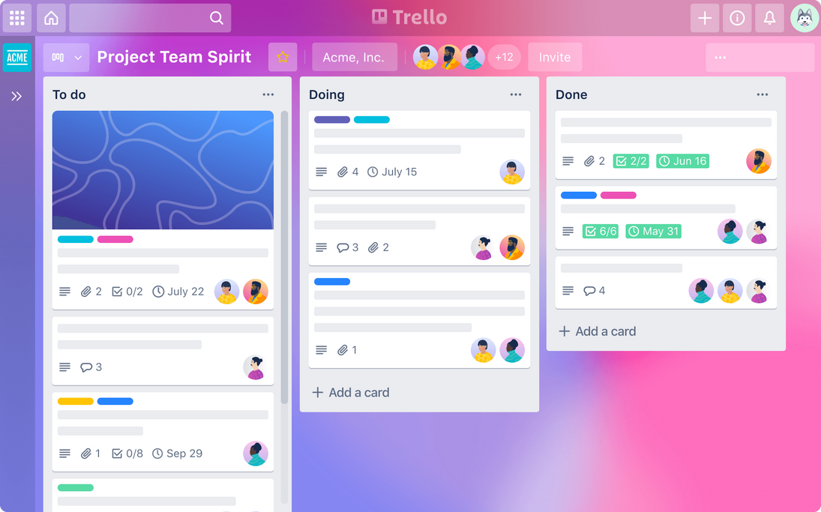
MI APP
LEVEL
UP
HACER EL TABLERO AGILE

Slide 17
MI APP
LEVEL
UP
MANOS A LA OBRA
Definir:
1- El problema
2- Los Insight (necesidades)
3- Qué cubrirá el sistema (Requerimientos de alto nivel)
4- La visión del producto
Pasar a Modalidad Agile y definir
5- Componentes e Historias de usuarios
6- Armar el Tablero Agile con su Productbacklog

Slide 18
Definir la Visión del producto inicial
Un robot para la minería
Exploración y cartografía: los robots equipados con sensores pueden explorar áreas de minas inexploradas, proporcionando datos valiosos para fines de cartografía y planificación . Inspecciones de seguridad: los robots pueden ingresar a áreas peligrosas para realizar controles de seguridad, identificando peligros potenciales como fugas de gas o debilidades
Docente Instructor : Christian Lazcano - ch.lazcano@profesor.duoc.cl

Slide 19
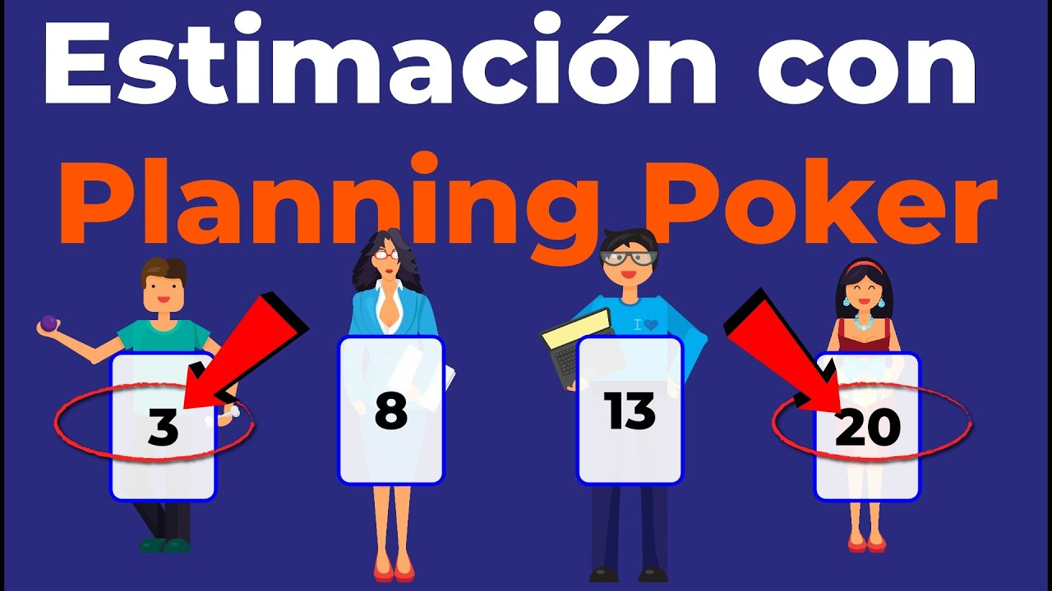
Definir la Visión del producto inicial
Un robot para la minería
DESAFIO: PRODUCTO MINIMO VIABLE PARA LA MINERIA Y PRIORIZALO
TE ENSEÑAREMOS CÓMO CON PLANINING POKER
Docente Instructor : Christian Lazcano - ch.lazcano@profesor.duoc.cl

Slide 20
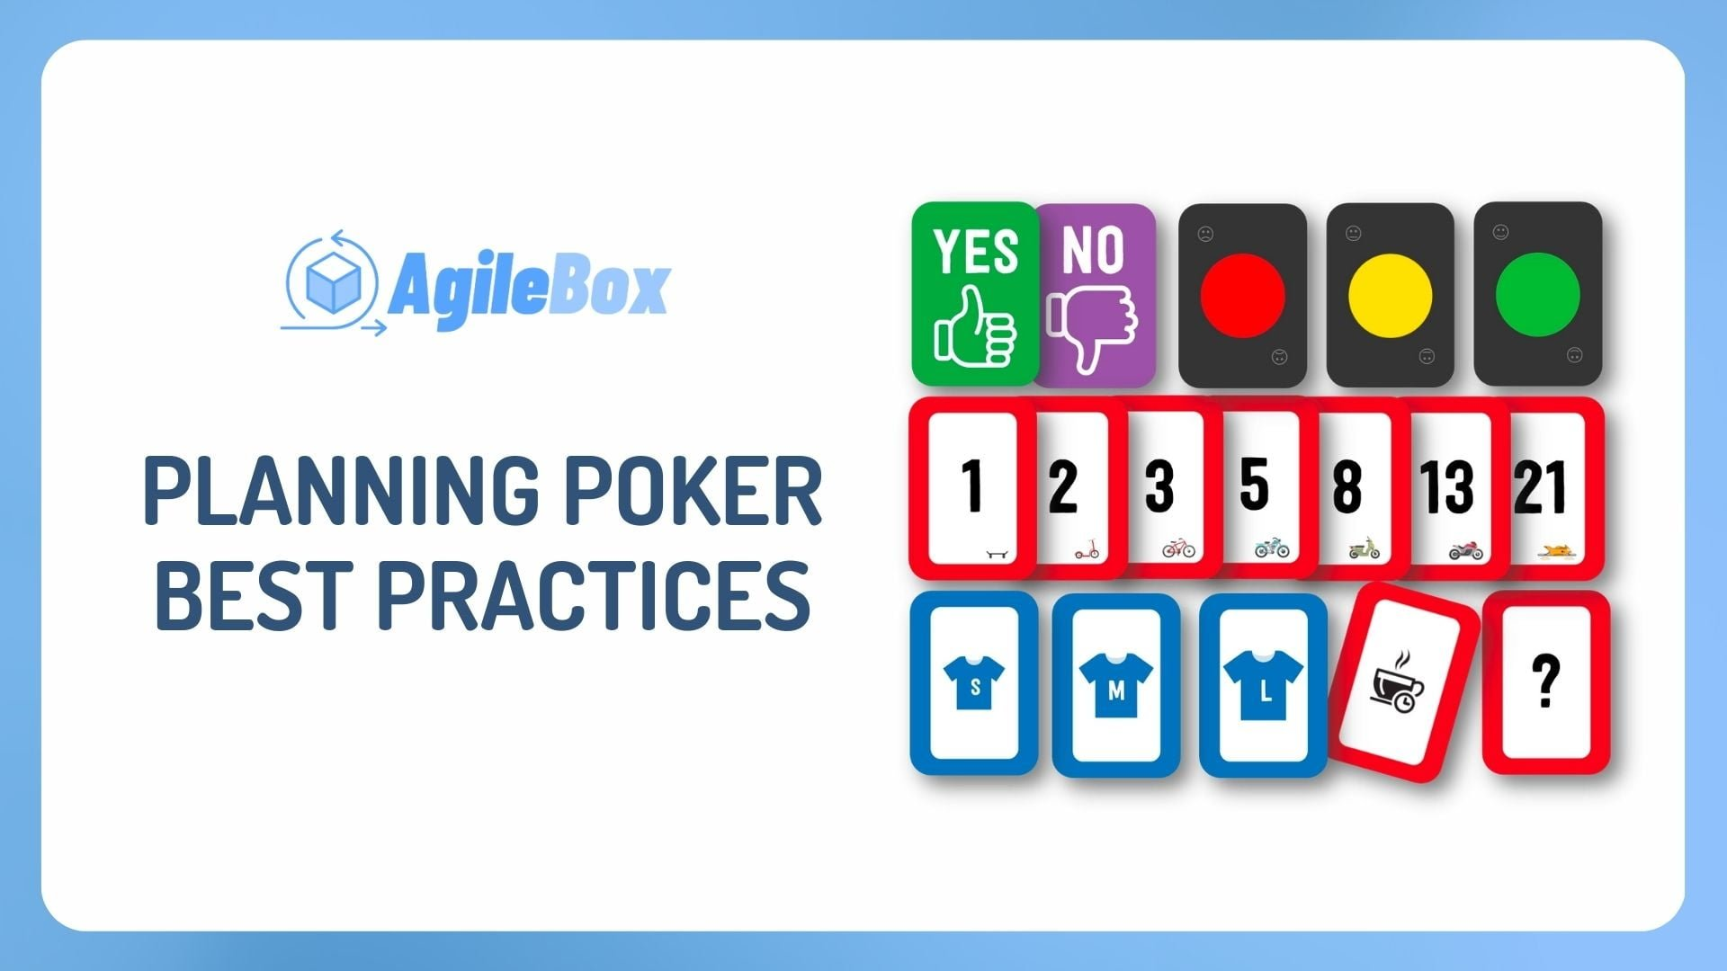
Definir la Visión del producto inicial
DESAFIO: PRODUCTO MINIMO VIABLE PARA LA MINERIA Y PRIORIZALO
Docente Instructor : Christian Lazcano - ch.lazcano@profesor.duoc.cl

